Slide 1





)
)
)
BÀI 1: TÍNH ĐƠN ĐIỆU VÀ CỰC TRỊ HÀM SỐ
(TIẾT 6)
)
)
)
)
)
)
)
)
)
)
)
)
)
)
)

Slide 2


NỘI DUNG TIẾT HỌC
Làm bài tập trong SGK (phần 2)

Slide 3


⬩Bài 5:
Kim ngạch xuất khẩu rau quả của Việt Nam trong các năm từ 2010 đến 2017 có thể được tính xấp xỉ bằng công thức $f\left(x\right)=0,01x^{3}−−0,04x^{2}+0,25x+0,44$ (tỉ USD) với x là số năm tính từ 2010 đến $2017(0≤x≤7$ ).
a) Tính đạo hàm của hàm số $y=f\left(x\right)$.
b) Chứng minh rằng kim ngạch xuất khẩu rau quả của Việt Nam tăng liên tục trong các năm từ
2010 đến 2017.
Lời giải
a) $y^{′}=f^{′}\left(x\right)=0,03x^{2}−0,08x+0,25$
b) Tập xác định: $D=\left[0;{7}\right]$
Ta có: $y^{′}=f^{′}\left(x\right)>0∀x∈ℝ$ nên $y=f\left(x\right)$ luôn đồng biến $∀x∈\left[0;{7}\right]$
Vậy kim ngạch xuất khẩu rau quả của Việt Nam tăng liên tục trong các
năm từ 2010 đến 2017.

Slide 4

⬩Bài 6:
Xét một chất điểm chuyển động dọc theo trục $Ox$. Toạ độ của chất điểm tại thời điểm $t$ được xác định bởi hàm số $x\left(t\right)=t^{3}−6t^{2}+9t$ với $t≥0$. Khi đó $x^{′}\left(t\right)$ là vận tốc của chất điểm tại thời điểm $t$, kí hiệu $v\left(t\right)$; $v^{′}\left(t\right)$ là gia tốc chuyển động của chất điểm tại thời điểm $t$, kí hiệu $a\left(t\right)$.
a) Tìm các hàm $v\left(t\right)$ và $a\left(t\right)$
b) Trong khoảng thời gian nào vận tốc của chất điểm tăng, trong khoảng thời gian nào vận tốc của chất điểm giảm?

Slide 5
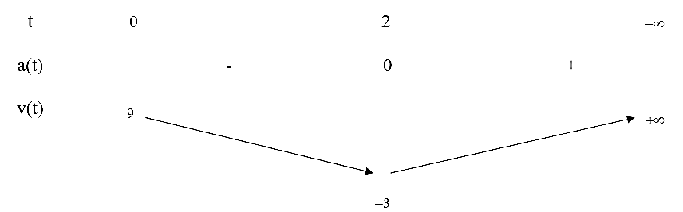

⬩Bài 6:
Lời giải
a) $v\left(t\right)=x^{′}\left(t\right)=3t^{2}−12t+9$
$$a\left(t\right)=v^{′}\left(t\right)=6t−12$$
b) Tập xác định: $D=\left[0;{+}∞\right]$
$$a\left(t\right)=0⇔t=2$$
Bảng biến thiên:
Vậy trong khoảng từ t = 0 đến t = 2 thì vận tốc của chất điểm giảm,
từ t = 2 trở đi thì vận tốc của chất điểm tăng

Slide 6
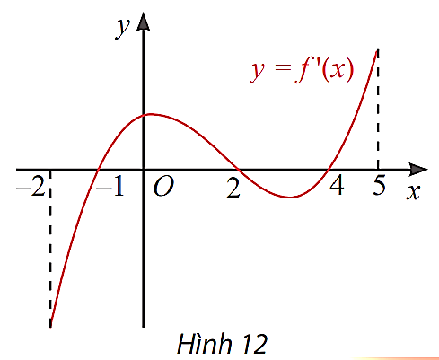

⬩Bài 7:
Đạo hàm $f^{′}\left(x\right)$ của hàm số $y=f\left(x\right)$ có đồ thị như Hình 12. Xét tính đơn điệu và tìm điểm cực trị của hàm số $y=f\left(x\right)$.

Slide 7

⬩Bài 7:
Lời giải
$f^{′}\left(x\right)>0$ trên các khoảng $\left(−1;{2}\right)$ và $\left(4;{5}\right)$ nên $f^{′}\left(x\right)$ đồng biến trên các khoảng
$\left(−1;{2}\right)$ và $\left(4;{5}\right)$
$f^{′}\left(x\right)<0$ trên các khoảng $\left(−2;{−}1\right)$ và $\left(2;{4}\right)$ nên $f^{′}\left(x\right)$ nghịch biến trên các
khoảng $\left(−2;{−}1\right)$ và $\left(2;{4}\right)$
Ta có:
$$f^{′}\left(x\right)=0⇔\left[\begin{matrix}x=−1 \\ x=2 \\ x=4\end{matrix}\right.$$
Vậy $f\left(x\right)$ đạt cực tiểu tại $x=−1$ và $x=4$ do $f^{′}\left(x\right)$ đổi dấu từ âm sang dương khi đi qua $x=−1$ và $x=4$, đạt cực đại tại $x$ $=2$ do $f^{′}\left(x\right)$ đổi dấu từ dương sang âm khi đi qua $x=2$

Slide 8


HƯỚNG DẪN VỀ NHÀ
01
Ôn lại các kiến thức đã học trong bài
02
Hoàn thành các bài tập trong mục 1.6
Chuẩn bị bài 2 – GTLN và GTNN của hàm số
03

Slide 9
)
)
)
)
)
)
)
Thank You
)
Thank You
)
Tài liệu được chia sẻ bởi Website VnTeach.Com
https://www.vnteach.com
)
)
)
)
)
)
)
)
)

